Slide 1
Struttura della materia
Radioattività

Slide 2
Radioattività
La radioattività è una proprietà di alcuni tipi di materiali, caratterizzata dall’emissione spontanea di energia e particelle subatomiche.
E’ un fenomeno naturale presente ovunque:
Nelle stelle
Sulla terra
Negli organismi viventi.

Slide 3
Struttura dell’atomo
Il nucleo di un atomo è composto da protoni (caricati positivamente +) e neutroni (neutri con carica zero).
L’atomo è elettricamente neutro: il nucleo è circondato da elettroni (caricati negativamente –), in numero uguale al numero dei protoni presenti nel nucleo.

Slide 4
Struttura dell’atomo
La struttura di un atomo è la stessa per tutti gli elementi chimici. Quello che cambia da un element ad un altro è il numero di elettroni, protoni e neutroni.
Il numero totale di protoni e neutroni presenti in un nucleo è chiamato “numero atomico” ed è indicato dalla lettera Z.
L’elemento chimico con 8 protoni è l’ossigeno (O), quello con 26 protoni è il ferro, quello con 79 protoni è l’oro e così via…

Slide 5
Isotopi
In un nucleo di un elemento possono esserci N neutroni, la somma A = N + Z è chiamata numero di massa. Gli atomi con lo stesso numero di protoni Z ma differente numero di massa ( quindi un numero differente di neutroni) sono chiamati isotopi.

Slide 6
Isotopi Radioattivi
Gli isotopi presenti in natura sono quasi tutti stabili
ma, alcuni isotopi naturali e quasi tutti quelli artificiali sono instabili dovuti ad un eccesso di protoni o neutroni.
Questa instabilità causa la loro trasformazione spontanea in altri isotopi che si accompagna con l’emissione di particelle (radiazioni). Questi isotopi sono chiamati isotopi radioattivi.

Slide 7
Decadimento radioattivo.
La trasformazione di un isotopo radioattivo produce un altro isotopo il quale può essere stabile o radioattivo. Questa trasformazione è chiamata decadimento radioattivo.
Non è possibile determinare l’esatto istante nel quale un isotopo decadrà comunque, il decadimento radioattivo rispetta una frequenza statistica ben precisa.

Slide 8
Tempo di dimezzamento
Il tempo di dimezzamento è il tempo necessario a far decadere (cambiamento spontaneo di un atomo in un isotopo accompagnato dall’emissione di particelle ed energia) la metà degli atomi presenti in un campione radioattivo.

Slide 9
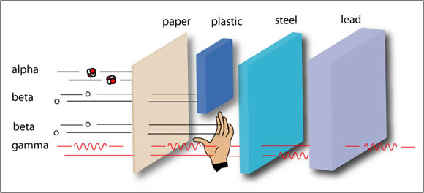
Radiazioni e schermatura
Ci sono tre differenti tipi di decadimenti radiattivi che differiscono per tipologi a particelle emesse a seguito del decadimento. Il tipo di particella emessa identifica il nome della radiazione.
Alfa
Beta
Gamma

Slide 10
Decadimento Alfa
A seguito di un decadimento Alfa, un atomo (Z,A) emette una particella alfa ( un atomo di elio con 2 protoni e 2 neutroni) e si converte in un atomo differente con numero atomico (Z-2) e numero di massa (A-4).

Slide 11
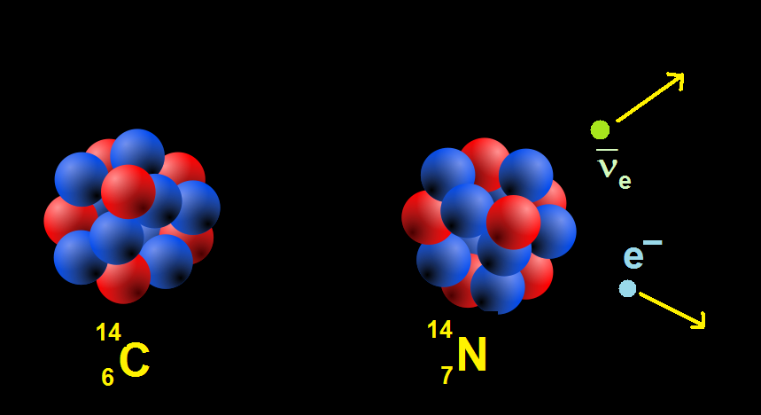
Decadimento Beta
Gli atomi emettono un elettrone ed un anti-neutrone e diventano atomni con carica (Z+1) ma stesso numero di massa.

Slide 12
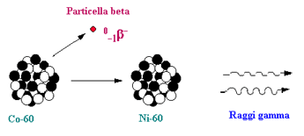
Gamma decay
Gli atomi non si trasformano ma passano in un stato energetico inferiore ed emettono un fotone; le radiazioni gamma si accompagnato spesso con quelle alfa o beta.

Slide 13
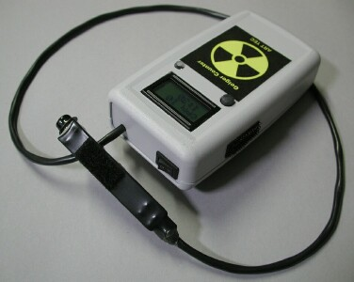
Contatore Giger
L’attività di una sorgente radiattiva è definita come il numero di decadimenti nell’unità di tempo. Essa di misura in Bequerel (Bq) che è equivalente ad un decadimento per secondo. Lo stumento che misura l’attività radiattiva è chiamato Contatore Giger.

